Slide 1

Нравственное воспитание школьников как психолого-педагогическая проблема.
Выполнила: Наталич Светлана Николаевна
Должность: учитель начальных классов

Slide 2

Актуальность проблемы:
Наше общество нуждается в подготовке широко образованных, высоконравственных людей , обладающими знаниями, но и прекрасными чертами личности.
Маленький человек живёт и развивается, на него воздействуют множество источников как позитивного, так и негативного характера.
Само по себе образование не гарантирует высокого уровня нравственной воспитанности, ибо воспитание - это качество личности.
Нравственные знания не только формируют младшего школьника о нормах поведение, но и дают представление о последствиях нарушения норм.

Slide 3

ОБЪЕКТ исследования
- учебная деятельность.
ПРЕДМЕТ исследования - нравственное воспитание школьников в учебной деятельности.

Slide 4
ГИПОТЕЗА.
Нравственное воспитание школьников в учебной деятельности будет осуществляться в том случае, если:
а) учащиеся действуют целенаправленно при выполнении учебных заданий;
б) их действия приобретают осознанный характер;
в) используют приобретённый для решения задач.

Slide 5


ЗАДАЧИ.
1. Дать анализ состояния проблемы нравственного воспитания школьников в теоретической литературе.
2. Выявить условия нравственного воспитания в учебной деятельности.

Slide 6
Новизна исследования и практическая значимость заключается в том, что педагогические условия обеспечивают эффективность учебной деятельности школьников, способствует раскрытию и развитию духовно-нравственных качеств школьника, а именно, ответственность, доброжелательность, самостоятельность.

Slide 7

Аспекты нравственного воспитания.
1.Осуществление согласованных воспитательных влияний учителя и ученического коллектива в решении определённых педагогических задач, а внутри класса – единство действий всех учащихся.
2.Использование приёмов
формирования учебной деятельности нравственным воспитанием.
3. Под системой нравственного воспитания понимается также взаимосвязь и взаимовлияние воспитываемых в данный момент моральных качеств у детей.
4. Систему нравственного воспитания следует усматривать и в последовательности развития тех или иных качеств личности по мере роста и умственного созревания детей.

Slide 8

Возрастные и психологические особенности младшего школьника.
Склонность к игре.
Невозможность долго заниматься монотонной деятельностью.
Недостаточная чёткость нравственных представлений в связи с небольшим опытом.

Slide 9
Нормы нравственного поведения.
Осваивается принцип: «Помогай окружающим людям!»
Умение учитывать состояние окружающих людей; его присутствие должно быть приятным для них.
Примитивный
уровень правил поведения.

Slide 10


Возрастные и психологические особенности младшего школьника
Не всегда знание моральных норм и правил поведения соответствует реальным действиям ребёнка; несовпадение этических норм и личных желаний ребёнка.
Неравномерность применения вежливого общения со взрослыми и сверстниками (в быту и дома, в школе и на улице).

Slide 11

Азбука нравственной культуры.
Ты живёшь среди людей. Делай всё так, чтобы людям, окружающим, тебя было хорошо.
Ты пользуешься благами, созданными другими людьми. Плати им за это добром
Все блага и радости жизни создаются трудом. Без труда нельзя честно жить.
Будь добрым и чутким к людям. Помогай слабым и беззащитным.
Будь не равнодушен к злу. Будь непримиримым к тому, кто стремится жить за счёт других людей, причиняет зло другим людям, обкрадывает общество.

Slide 12

Приёмы воспитательной работы учителя по формированию нравственных качеств школьников в учебной деятельности.
В процессе обучения происходит систематическое приобщение к нравственным знаниям. Важным источником их накопления является знакомство школьников с окружающей средой:
а) туризм,
б) экскурсии по городу, на производство, в природу.
Знания школьников о нравственных нормах, полученные на уроках, собственные жизненные наблюдения нередко бывают разрозненными и неполными. Поэтому требуется специальная работа, с вязанная с обобщением полученных знаний:
а) рассказ учителя,
б) этическая беседа.

Slide 13
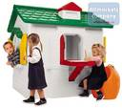
Этическая беседа.
Проводится двумя путями:
а) индуктивным – разговор начинается с ярких конкретных фактов и на основе анализа фактов учитель подводит ребят к моральным выводам, к формулировке нравственных понятий;
б) дедуктивным - строить беседу с введения морального понятия и прийти к ярким фактам и к более углубленным выводам.

Slide 14

Заключение.
ВЫВОД:
Эффективность нравственного воспитания школьников возможна при создании педагогических условий:
мотивационной,
содержательной,
операционной.

Slide 15
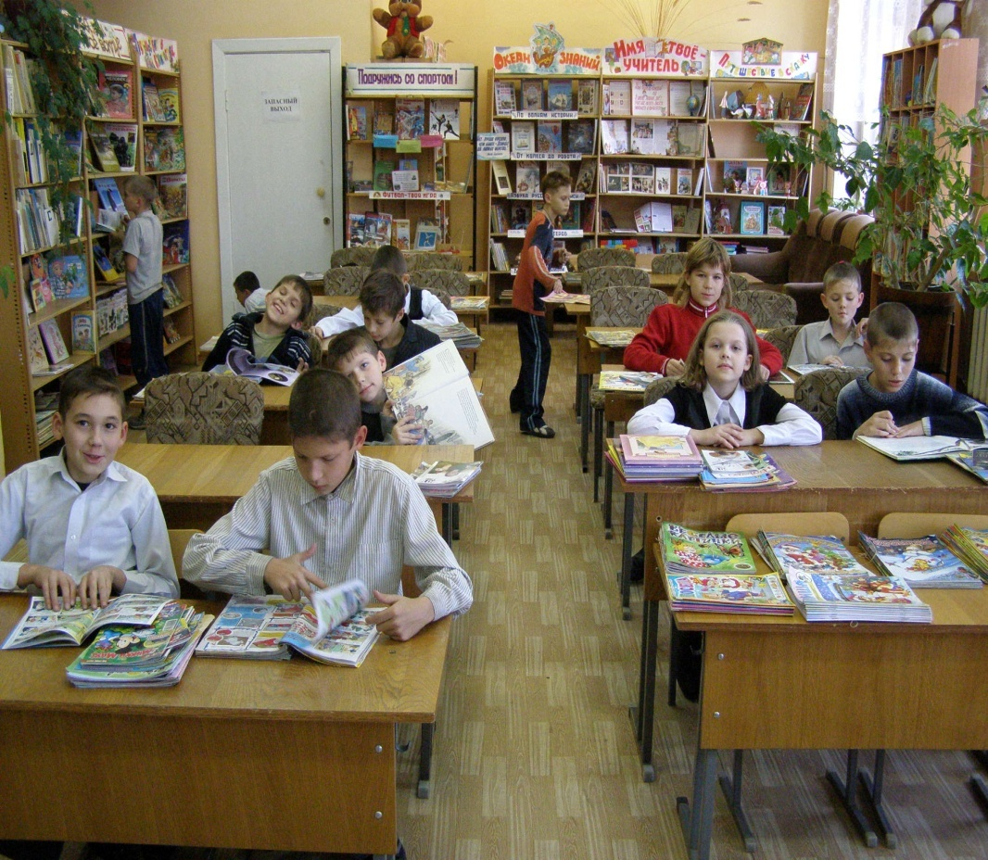
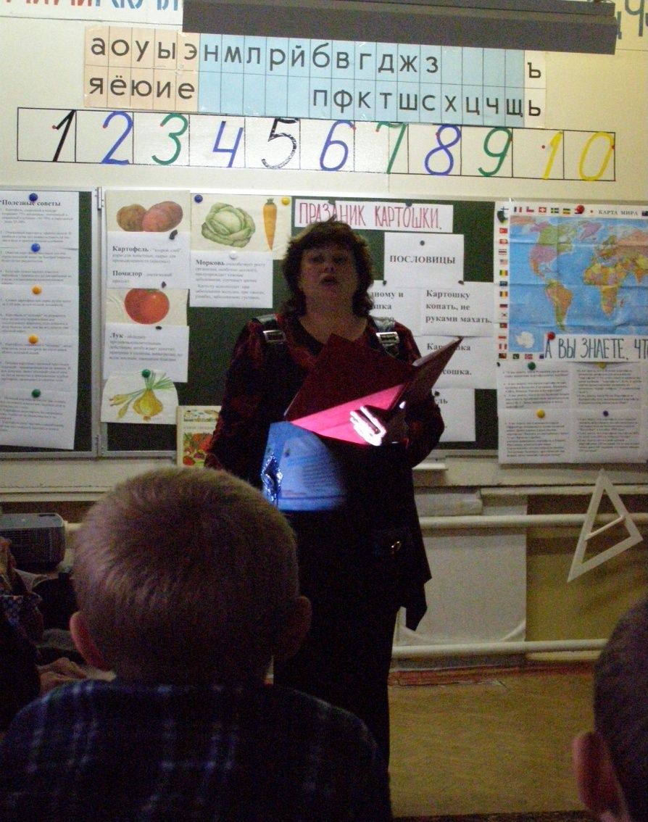

Slide 16
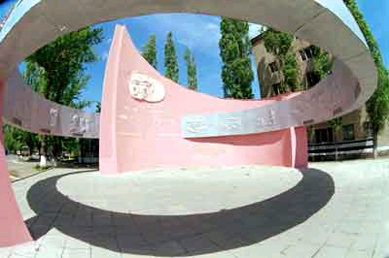
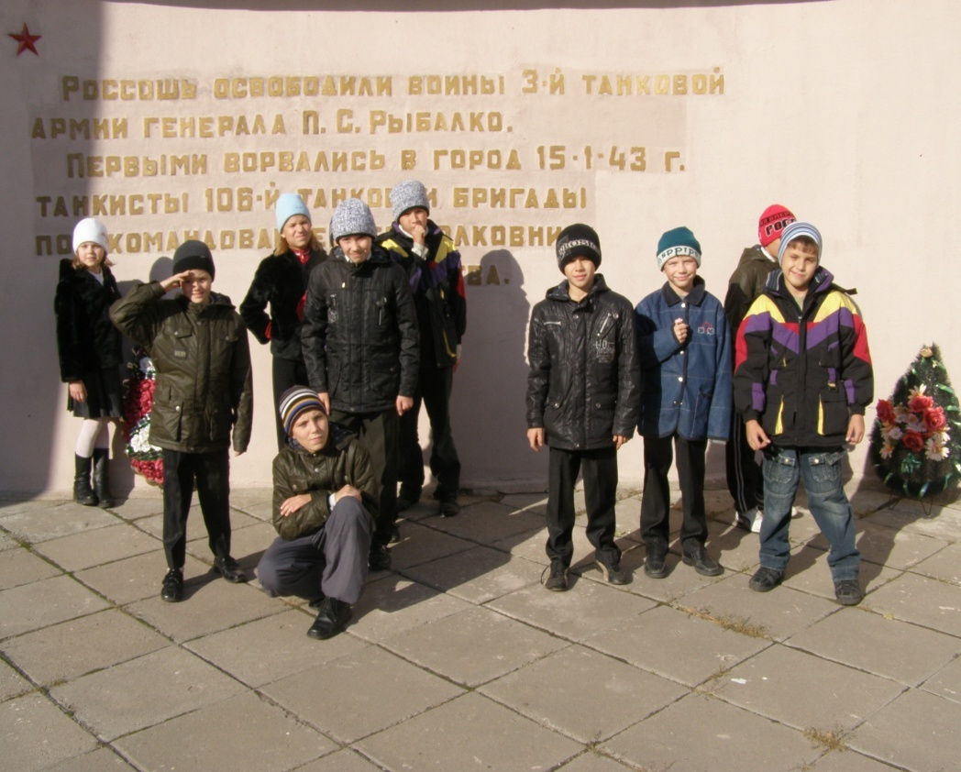
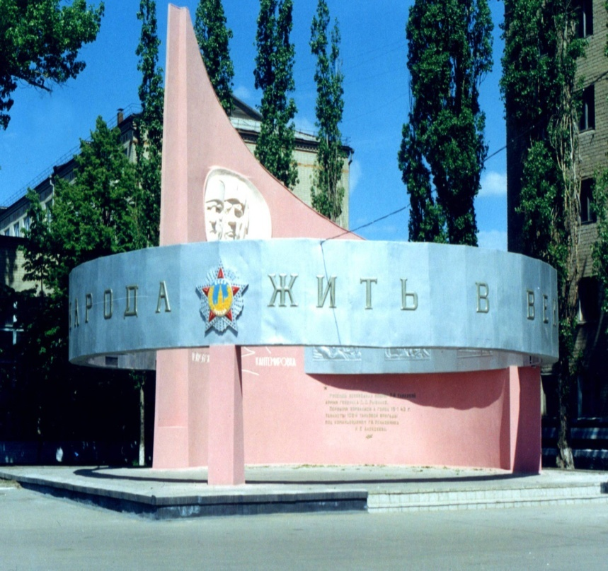

Slide 17
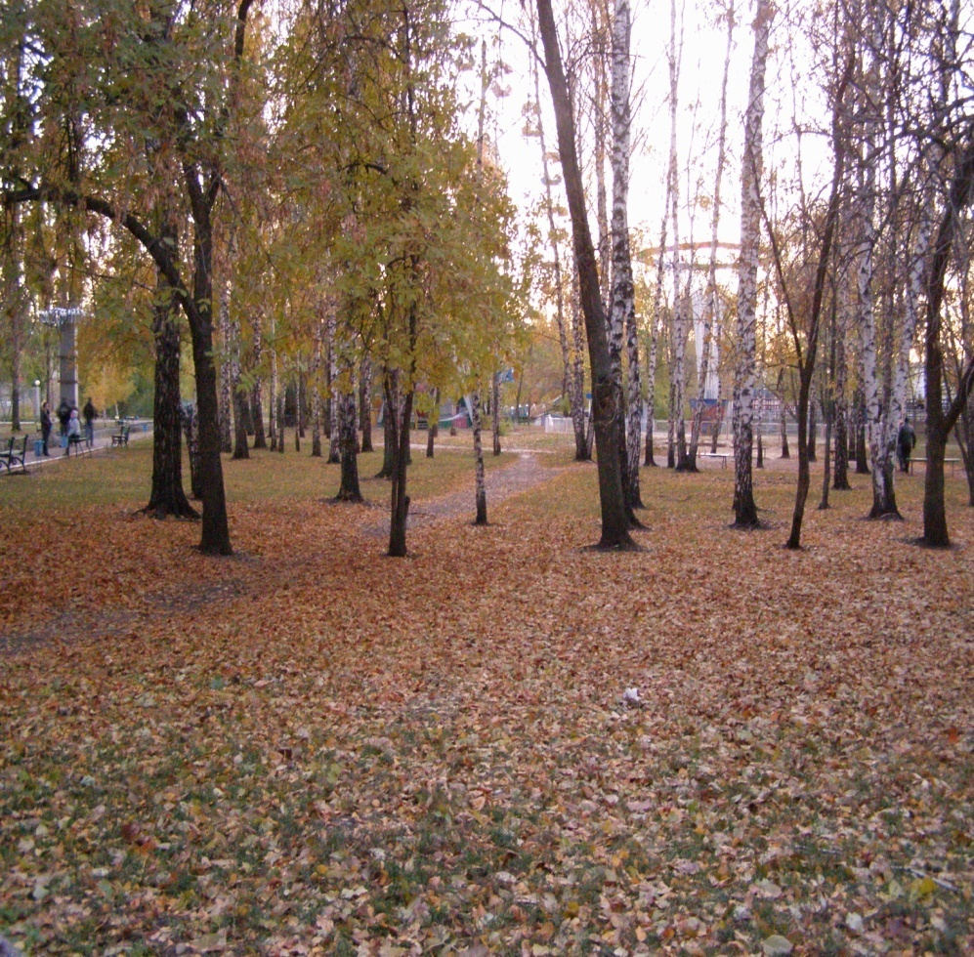
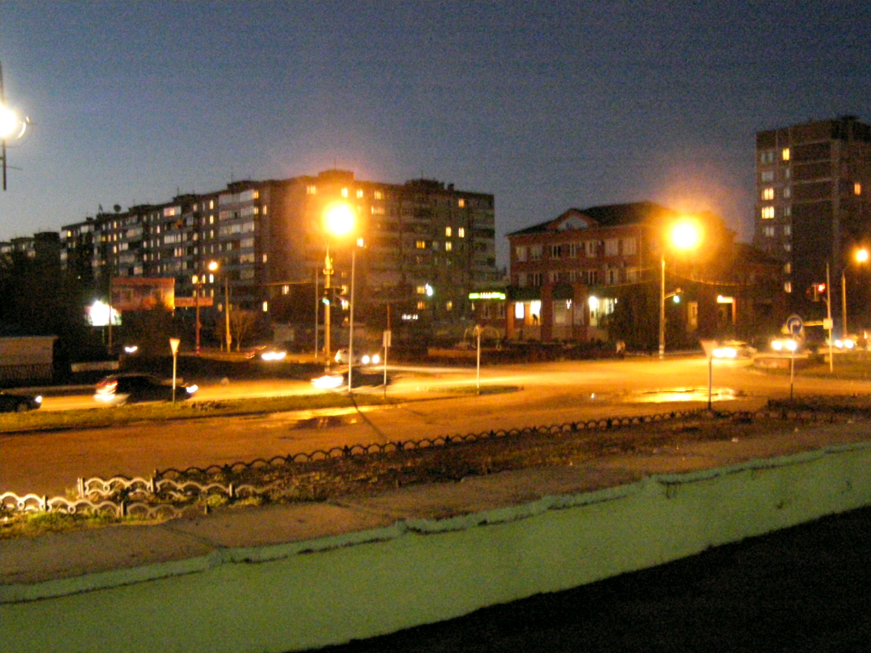

Slide 18
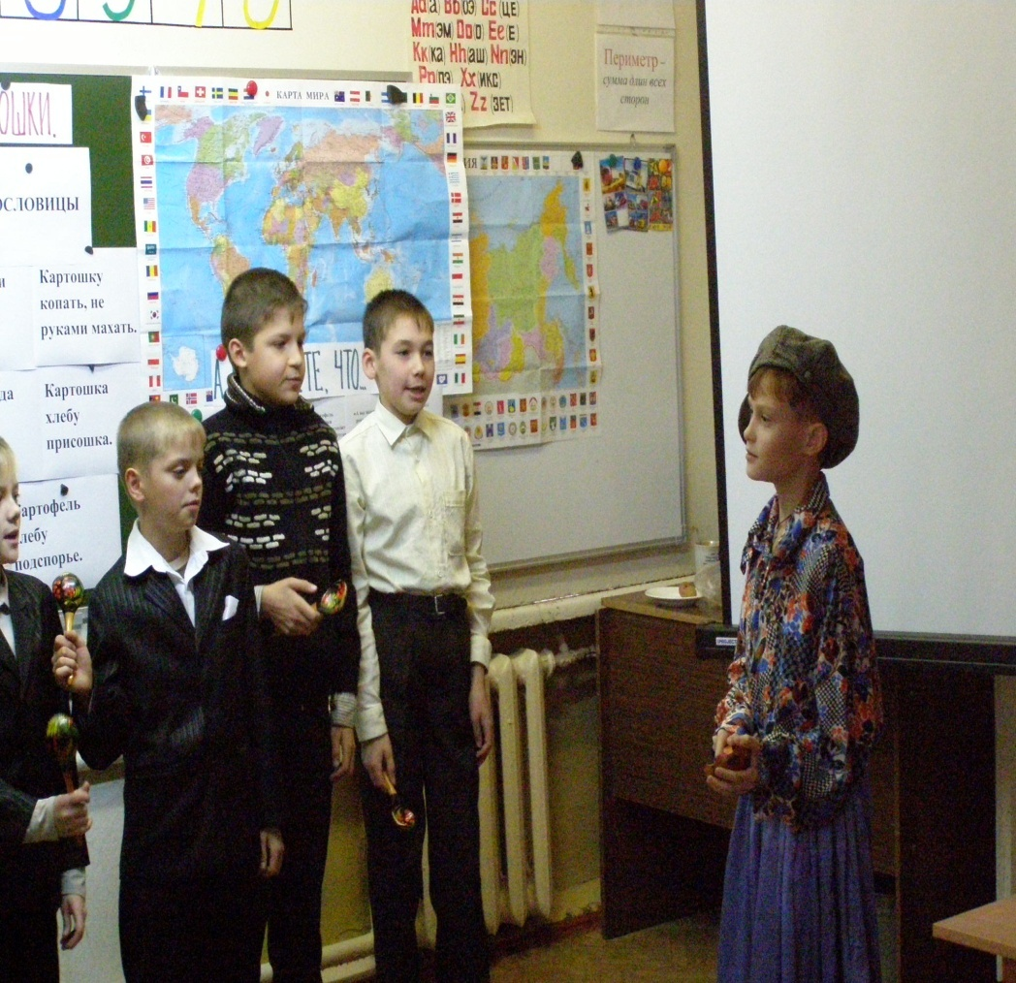
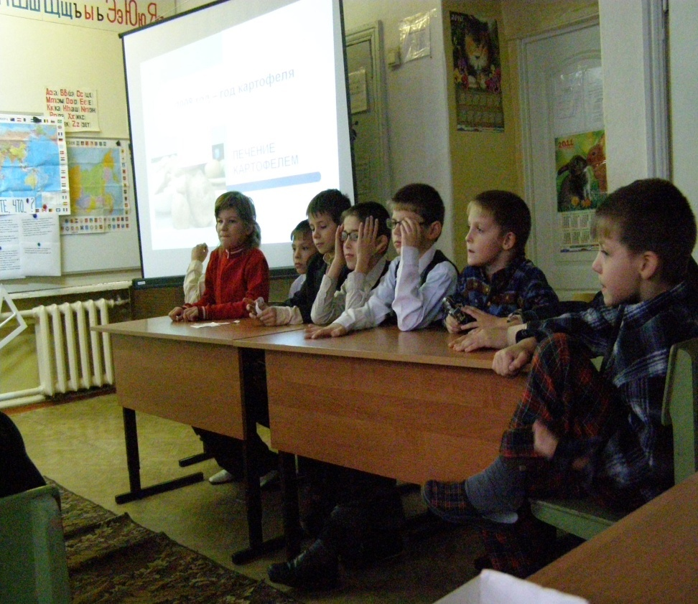

Slide 19

ЛИТЕРАТУРА.
Подымов Н.А. Психологические барьеры в педагогической деятельности. М.,1988г.
Сластенин В.Н., Подымов .С. Педагогика: инновационная деятельность. М., 1997г.
Маркова А.Н. Психология труда учителя. М., 1993г.
Дубовицкая В.А. Секркты совершенствования личности. Воронеж 1998г.
Рерих Н.К. О вечном. М., 1991г.
Мартынов А.Н. Исповедимый путь. М., 1990г.
Гуревич П.С. Человек. М., 1995г.
Фромм Э. Душа человека. М., 1992г.
Васильев В.В. Психологические эффекты на уроках. Воронеж 1992г.
Дубовицкая В.А. Увлечение знанием. Воронеж 1998г.
Островская Л.Ф. Беседы с родителями о нравственном воспитании школьника. М., 1987г.
Гармаев В.Г. Мотивация, поведение, личность. М., 1992г.
Диалоги о воспитании М., Педагогика, 1985г+

